Slide 1

Team1
subscription platform
AZUREE
AZUREE
premium furniture
Project

Slide 2

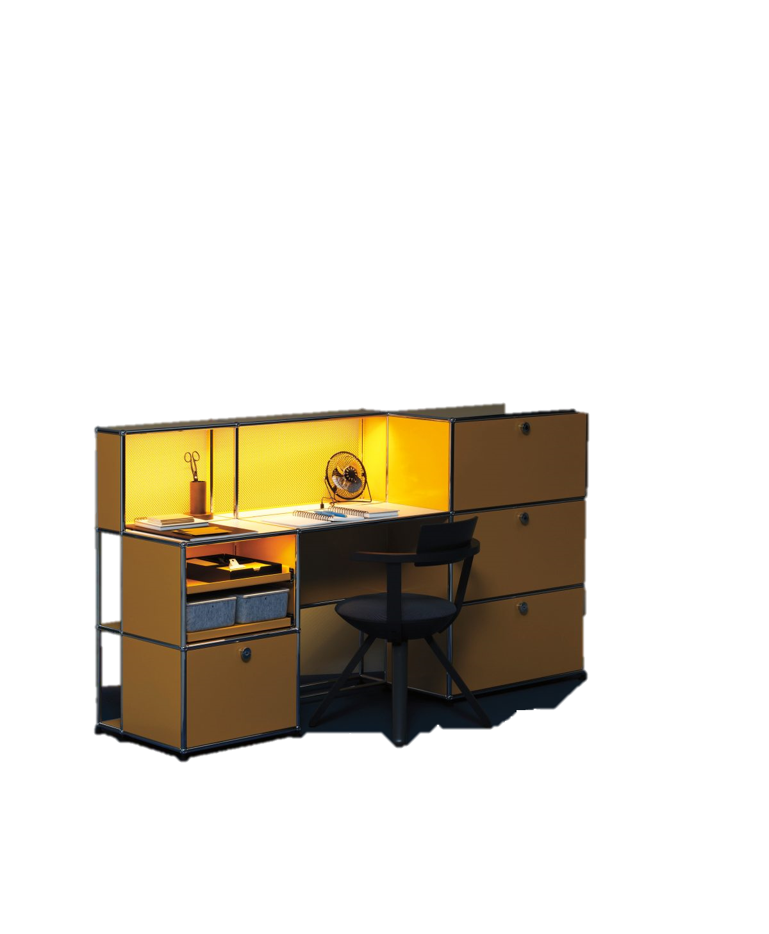
01. 서비스 기획
- 기획배경
- STP전략
- SWOT분석
- 서비스 메뉴얼
Contents
02. 서비스 구현
- 프로젝트 시스템
- VO 및 List 클래스
- View 페이지
- DB 테이블 구조도
03. 주요 코드/API
- 팀원소개
- 서비스 전체 사용API
- 카카오맵 API
- 카카오페이 API
- 부트 스트랩
- 회원가입 기능
- 인증번호 체크 Ajax
- Coolsms API

Slide 3

Part 1
서비스 기획

Slide 4
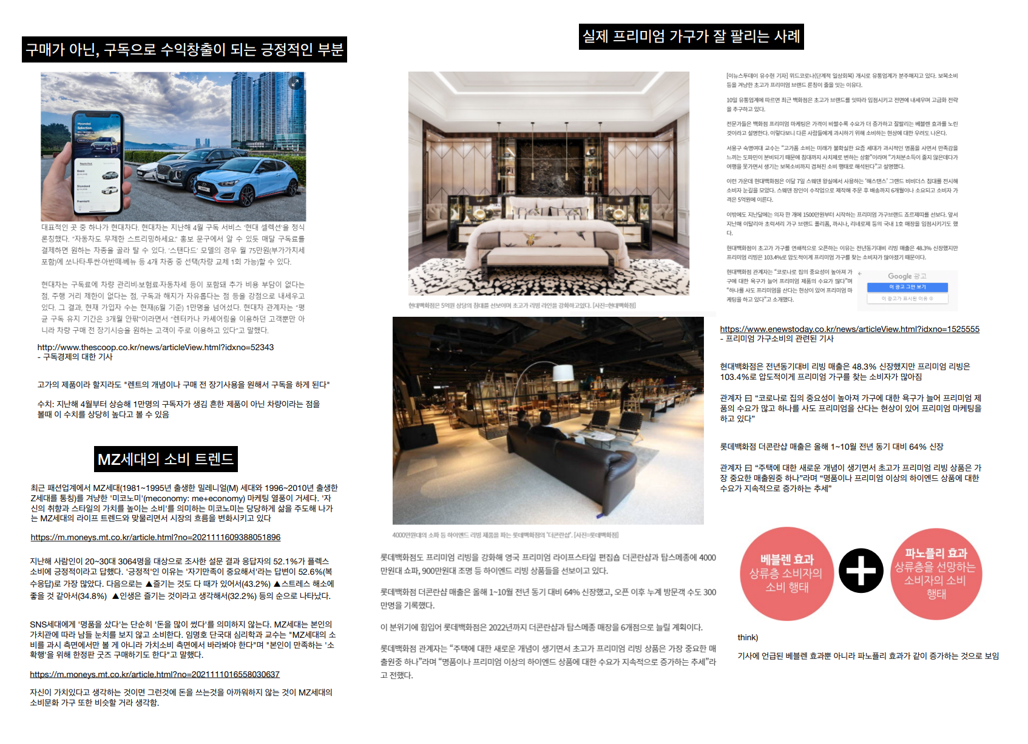


Part 1
서비스기획 | 기획배경
거시적 환경분석(PEST분석)
인구통계학적
기술적
경제적
문화적
• 1인 가구 증가
• 2인 이하 가구 비중 증가
• MZ세대, 주력 소비층 전환
• ICT 기술 발달
• 디지털 플랫폼 시장 성장
• 디지털화 진전
• 소비자의 소비심리
• 고급화
• 언택트( Untact, 비대면 )
소비 선호
• 포스트코로나
→ 보복성 소비심리
• 일코노미( 1conomy )
• 미코노미( meconomy )
→ me + economy
• 인테리어, 가구 관심 ↑
Team1 project
A Z U R E E
Subscription Platform
Notes:
(클릭)많은 기사들과 자료들을 통한 자료분석과, 정치적 부분을 제외한 거시적 환경분석 결과를 통해 저희가 이 서비스를 기획하게 된 배경을 설명하도록 하겠습니다.(클릭)
인구통계학적으로 2인 이하 가구의 비중이 증가하고 주력 소비층이 MZ세대로 교체되었습니다. 이에 따라 소비의 성향은 개인맞춤형 제품과 서비스를 선호하고, 경험 중시 경향이 커졌으며 구매 과정의 간소화를 추구하게 되었습니다.
이로 인해 나를 위한 투자는 비싸더라도 아끼지 않는 ‘일코노미＇와 ‘미코노미‘ 같은 경제 신조어가 생겨났고, 또한, 코로나 팬데믹 이후 집에 머무는 시간이 많아진 소비자들은 인테리어와 가구에 관한 관심이 크게 증가하여 실제, 그 수요가 많이 증가하였습니다.
기술적인 부분에선 디지털화가 빠르게 진행되며 상품에 대한 정보의 접근성이 간편해지고, 오프라인 매장 방문의 필요성이 감소하였으며, ICT와 융합된 개인 맞춤형 제품생산이 확대되었습니다.
이로 인해 새로운 제품과 서비스 경험에 대한 니즈가 커졌습니다.
이러한 소비 성향변화를 바탕으로 소비자들은 언택트 소비를 선호하게 되었고, 코로나 팬데믹 이후 보복성 소비 심리가 발동하면서 자연스럽게 고가의 제품에 대한 소비도 증가하는 추세입니다. (클릭)
이러한 분석결과, 소비자의 인테리어와 가구에 대한 관심증가와(클릭), 디지털 플랫폼 시장의 성장, 개인화 서비스에 대한 소비자의 욕구를 바탕으로 저희는 고가 인테리어 브랜드의 제품 구독 서비스를 기획하게 되었습니다.(클릭)

Slide 5
Part 1
서비스기획 | STP전략
Segmentation
1
Tageting
2
Positioning
3
Team1 project
A Z U R E E
Subscription Platform
Notes:
• 다음은 저희 서비스의 STP전략 분석입니다.(클릭)

Slide 6
Part 1
STP | Segmentation
인구통계학적
심리분석적
지리적
나이
소득 수준
활동
관심사
욕구
국내
Team1 project
A Z U R E E
Subscription Platform
Notes:
먼저 시장세분화 전략입니다.
크게 인구통계학, 심리분석, 지리적 부분으로 나눠봤습니다.
가장 저희 서비스는 국내에서만 제공될 예정이기에 지리적 부분에서 국내 소비자로 세분화 하고, 소비자의 나이와 소득 수준 별로 세분화하고, 그 소비자들의 주요 활동, 관심사, 욕구별로 세분화하여 마켓팅을 진행할 것입니다. (클릭)

Slide 7

Part 1
STP | Targeting
ⅰ 국내 거주
ⅱ 성인
ⅲ 월평균 소득 488만원/가구 ↑
ⅳ 여가소비 적극적
ⅴ 고급용품 소비 적극적
Team1 project
A Z U R E E
Subscription Platform
Notes:
• (클릭)저희 서비스는 국내에서만 활용 가능하고, 카카오페이와 같은 본인 명의의 카드로만 결제를 진행할 예정이기에 국내에 거주 중인 성인을 1차 타겟팅 하였습니다.
• 그리고 저희 서비스에서는 high-end 브랜드만 제휴를 맺어서 서비스할 예정으로 구독료 또한 타사에 비해 비싼 편입니다.
그렇기 때문에 현재 대한민국 중산층의 기준인, 가구당 월 소득이 488만원 이상이면서 여가와 고급용품 소비에 적극적인 소비자를 주 고객으로 타겟팅 할 것입니다.

Slide 8



Part 1
STP | Positioning Map
High Price
Low-end
High-end
Low Price
Team1 project
A Z U R E E
Subscription Platform
Notes:
• 마지막으로 구독권의 가격과 제휴 브랜드의 가치를 기준으로 한 포지셔닝 맵 입니다. (클릭)
• 가구 구독 플랫폼 경쟁사인 ‘로마드’는 대중적인 브랜드를 중점으로 저렴한 가격의 구독권으로 마케팅 하지만(클릭)
• 저희 서비스는 가치가 높은 high-end브랜드만 취급하는 로얄 마케팅을 진행할 것입니다.(클릭)
• 최종적으로 저희 서비스의 STP 전략은 경쟁사와 대비하여 high-end 브랜드만 취급하는 고급화 전략을 사용할 것이며, 그에 걸맞는 중산층 이상의 고급용품을 주로 취급하는 소비자들을 타켓팅하여 마케팅 할 것입니다.

Slide 9

Part 1
SWOT | 분석 및 향후전략
외부 환경
Opportunity
가구구독 플랫폼의 부재
High-end 브랜드 소비 ↑
인테리어 / 가구 관심 ↑
Threat
낮은 진입장벽
유통시장 동향
내부
환경
Strength
고가의 제품 → 다양한 경험
소비자 인테리어 고민비용↓
개인 맞춤형 서비스
SO
ST
개인 맞춤형 서비스
+
多 high-end 브랜드 제휴
→ 고객만족, 차별화
High-end 브랜드 가구에
관심있는 소비자에게 多제품
→ 개인 맞춤형 서비스
Weakness
브랜드 종류의 비다양성
관리 / 유지 비용
얇은 고객층
WO
WT
High-end 브랜드 가구에
관심있는 소비자多
→ 넓은 고객층 확립
다양한 유통 방법을 통한
철저, 효율적 관리/유지
→ 관리/유지 비용↓
Team1 project
A Z U R E E
Subscription Platform
Notes:
• 다음은 외부와 내부 환경에 따른 SWOT 분석 결과와 그에 따른 맞춤 전략입니다.
• 먼저 외부 환경적으로 봤을 때, 현재 가구 구독플랫폼은 대표적으로 ‘로마드＇한 곳인 점과 high-end 브랜드의 소비가 늘고, 인테리어와 가구에 대한 소비자들의 관심이 높아지는 것이 기회로 작용되고 있습니다.
• 하지만 구독 경제 플랫폼의 구조상 낮은 진입 장벽이 위협적인 요소이며,
잦은 가구의 유통이 이루어지는 서비스이기 때문에 유통시장의 규모가 작아지거나, 시장의 흐름에 문제가 생기게 되면, 본 서비스 운영에 위협이 될 수 있습니다.
• 서비스 내부적인 부분에선 소비자들이 많은 인테리어 브랜드에 대한 고민비용을 절감시킬 수 있으며,
다양한 고가의 제품을 개인 맞춤형 서비스로 제공할 수 있다는 강점이 있습니다.
• 하지만 브랜드의 종류가 다양하지 못하고, 높은 가격대의 인테리어 용품만 취급하기에 고객층이 얇을 것이고, 가구의 유지/관리 비용이 많이 발생 할 수 있습니다.
• 이러한 분석 결과를 활용한 전략에 대해 말씀드리겠습니다.(클릭)
• 먼저 high-end 브랜드에 대한 높은 소비와, 인테리어 / 가구에 대한 높아진 관심을 기회삼아
본 서비스의 강점인, 고가의 제품을 다양하게 사용해볼 수 있는 개인 맞춤형 서비스를 효과적으로 제공하면 좋을 것입니다.(클릭)
• 다음은 낮은 진입장벽을 대비하여 더욱 다양한 high-end 브랜드와 제휴를 맺고, 고객만족에 힘쓰면서 다른 경쟁사와의 차별화 전략을 이어가야 할 것입니다.(클릭)
• 다음은 약점을 기회를 통해 이겨낼 전략입니다.
• 최근 High-end 브랜드에 대한 소비가 증가하고, 인테리어와 가구에 관심을 갖는 소비자가 늘었기 때문에 효과적인 PR을 통하여 넓은 고객층을 확립하면 좋을 것입니다.(클릭)
• 마지막으로 유통 시장의 변동에 의한 피해가 있을 수 있기에 한가지의 방법이 아닌 다양한 방법의 유통방법을 구축하고,
재고와 고객들이 사용중인 제품에 대한 유지와 관리를 효율적으로 진행하여 유지관리 비용을 줄여야 할 것입니다.(클릭)

Slide 10
Part 1
서비스 메뉴얼 | 홈페이지 구성
02. 서비스 메뉴얼
- 홈페이지 구성
Subscription
Offline Store
My page
& wish
AZUREE
Main homepage
Premium subscription economy
Login & join
Q&A board
Team1 project
A Z U R E E
Subscription Platform
Notes:
안녕하십니까 서비스 매뉴얼에 대해서 설명 드리겠습니다.
저희 아주레 홈페이지 구성입니다.
메인홈페이지 안에 구독클래스, 로그인&회원가입, 위시리스트, 오프라인 매장 찾기, 문의 게시판으로 이루어져 있습니다.

Slide 11





Part 1
서비스 메뉴얼 | 서비스 이용 순서
카카오페이 결제
디자인
카카오 맵
Q&A board
계정 찾기
구독 상품 리스트
& 반납
상품 문의 게시판
Team1 project
A Z U R E E
Subscription Platform
Notes:
순서는 메인 홈페이이지부터 설명드릴 예정이며 (클릭)
각 페이지에 중점으로 구현된 기능들을 같이 말씀드리겠습니다.

Slide 12
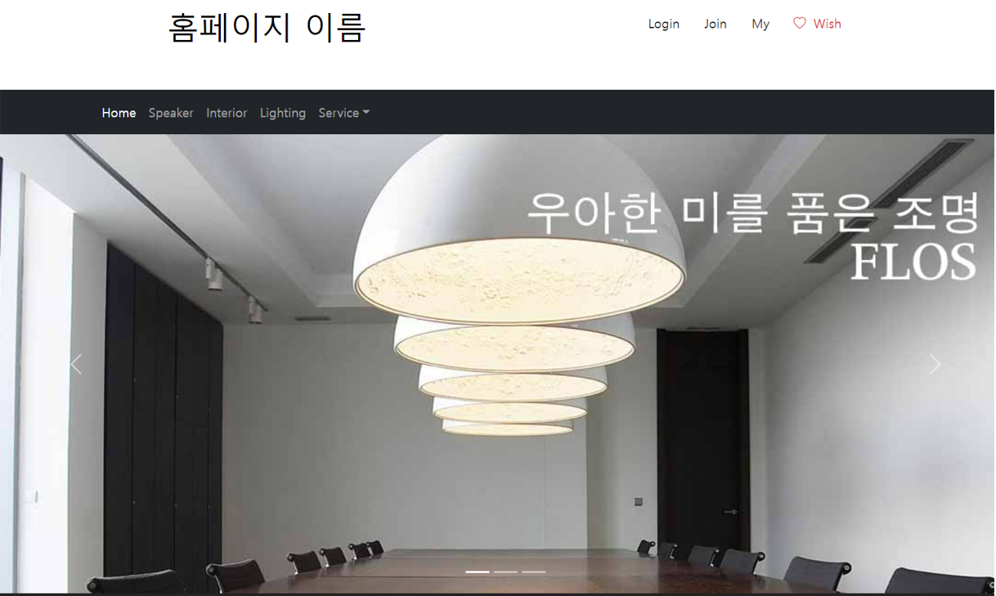

Team1 project
A Z U R E E
Subscription Platform
서비스 메뉴얼
메인 페이지
Notes:
메인 홈페이지입니다.
상단부터 고객 관련 탭과 상품 목록으로 구성되어 있습니다.

Slide 13
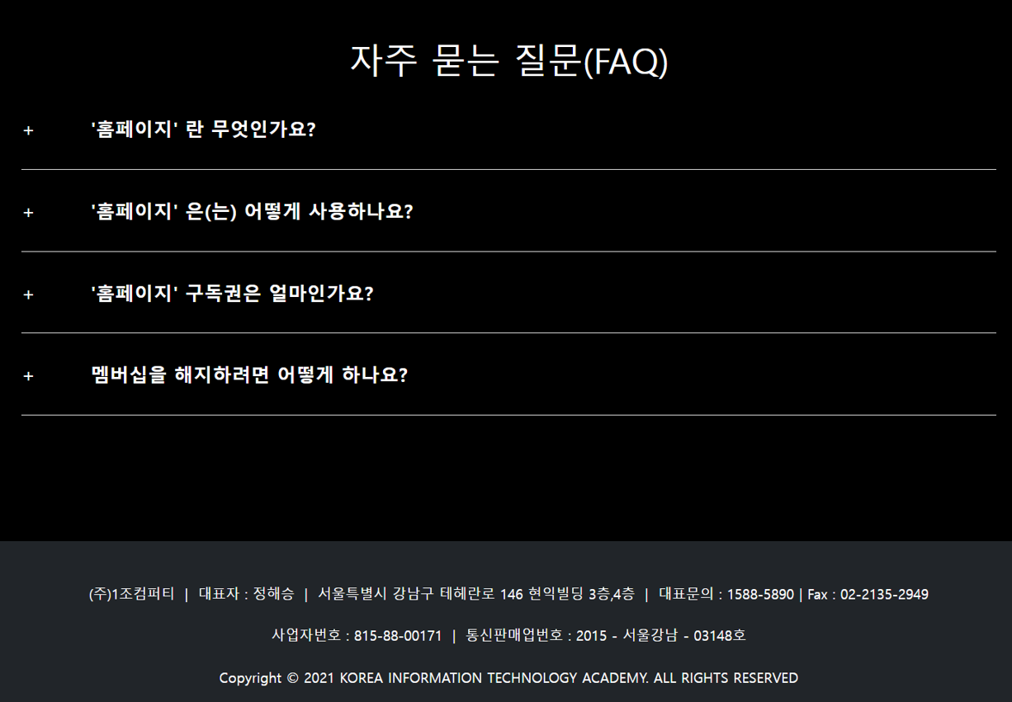
Notes:
홈페이지 하단 부분입니다.
자주 묻는 질문을 라벨 형식으로 안내 드리고 있습니다.

Slide 14
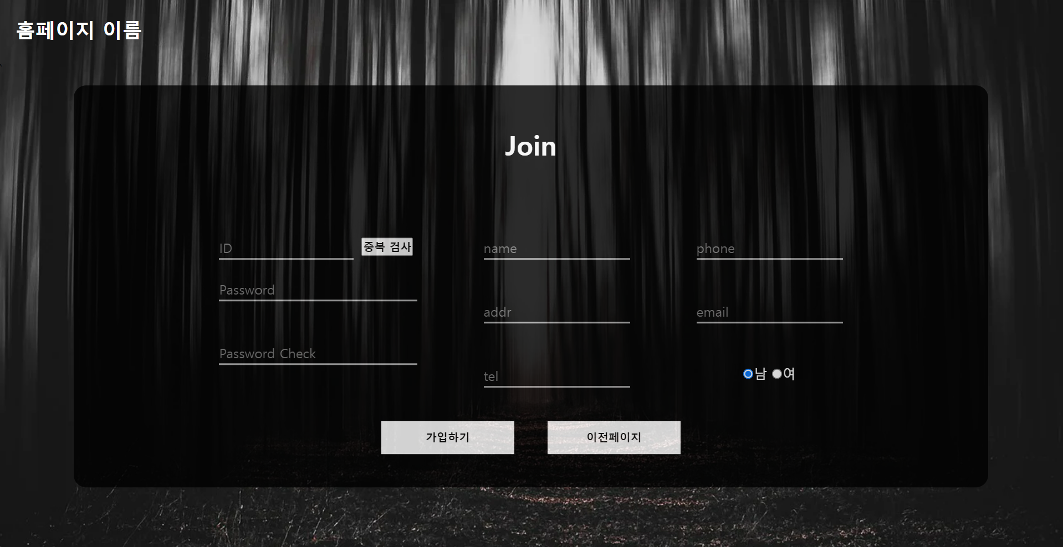
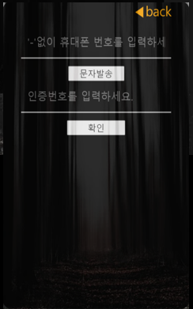
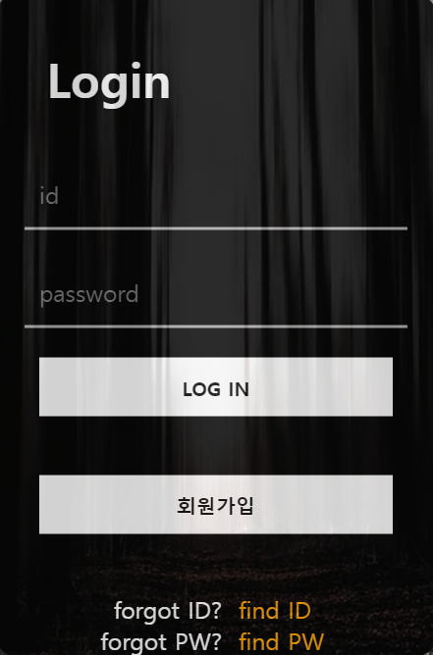
Notes:
로그인과 회원가입입니다.
집 전화번호를 제외한 모든 정보를 입력해야 하며 형식에 맞는 정보만 입력되도록 설정되어 있습니다.
(클릭) 로그인 화면에서는 아이디나 비밀번호를 분실시 찾을 수 있도록 기능이 구현되어 있습니다.

Slide 15


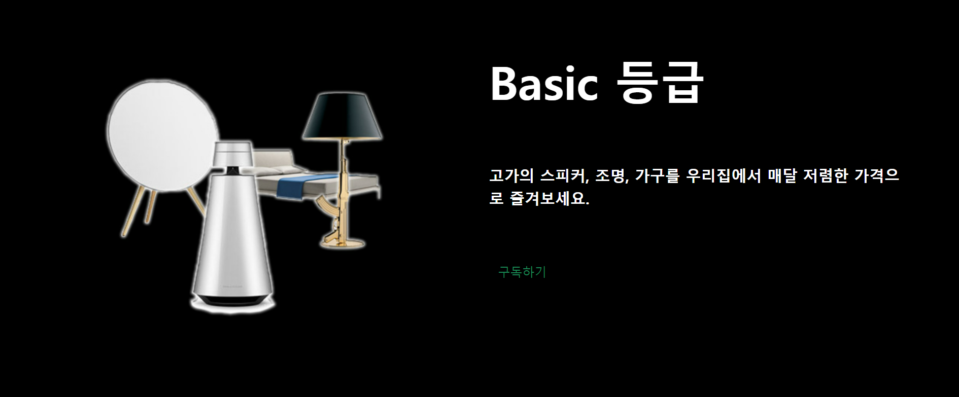
Notes:
구독 클래스 정보입니다.
가장 비싼 프리미엄이 월 55만원 / 스탠다드가 45만원 / 베이직이 35만으로 구성되어 되어 있습니다.

Slide 16
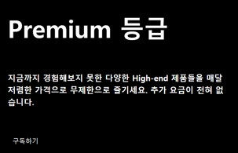
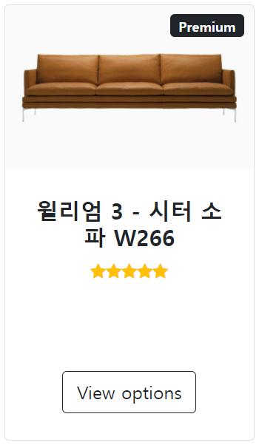
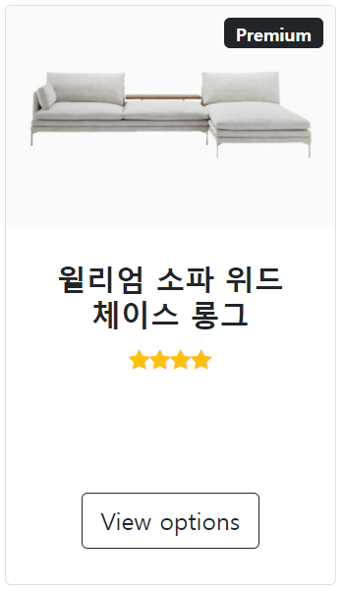
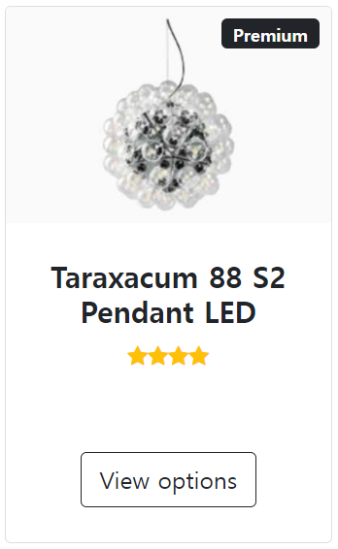
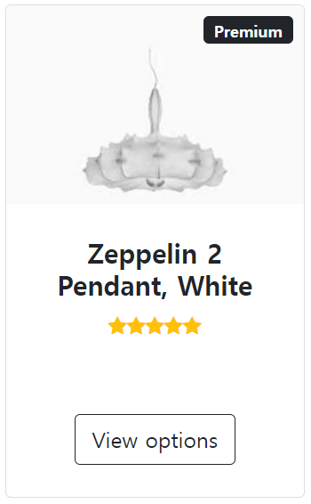
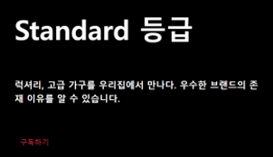
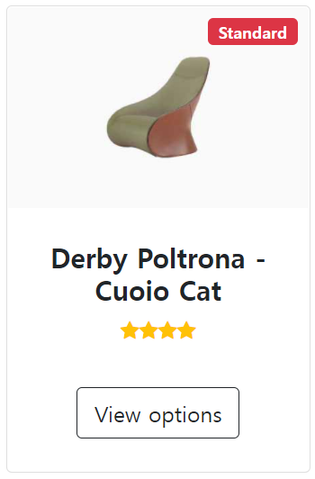
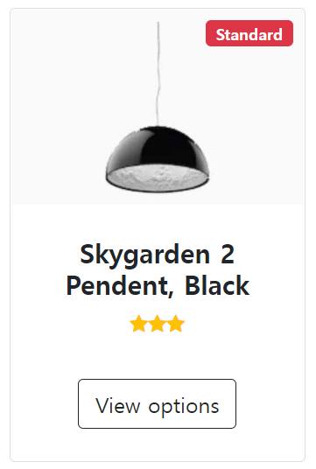
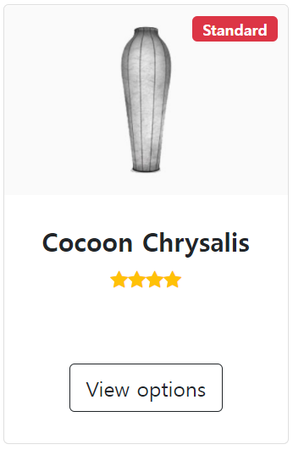
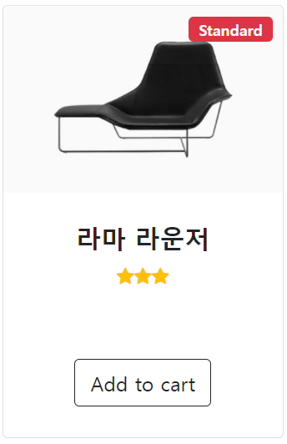
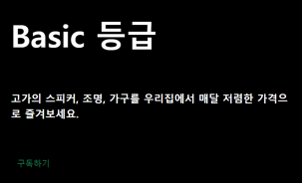
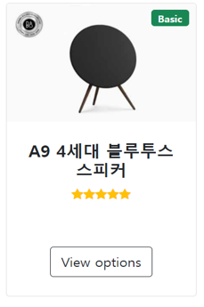
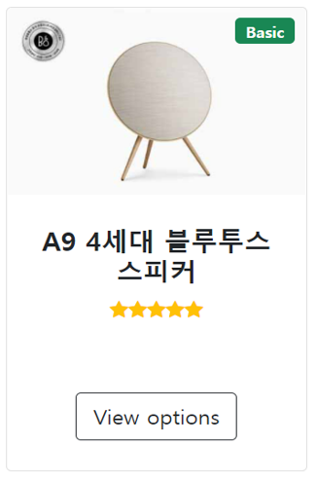
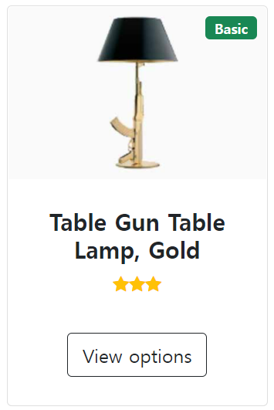
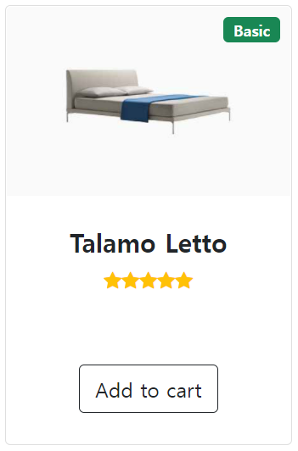
01. 서비스 개요
Notes:
구독 클래스에 따라 구매하실 수 있는 일부 상품을 보여드리겠습니다.
구독 등급에 따라서 구매가능한 상품이 다르며 프리미엄은 스탠다드 베이직까지 총 3개의 상품을 구독할 수 있습니다.

Slide 17
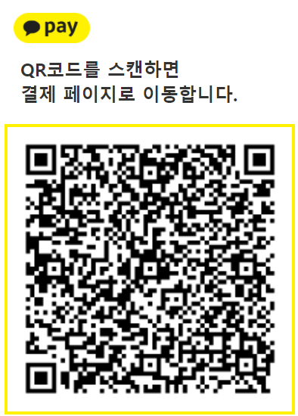

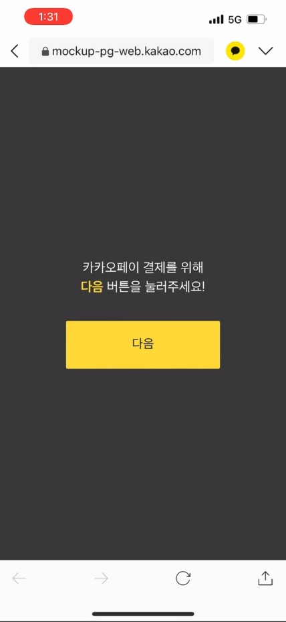
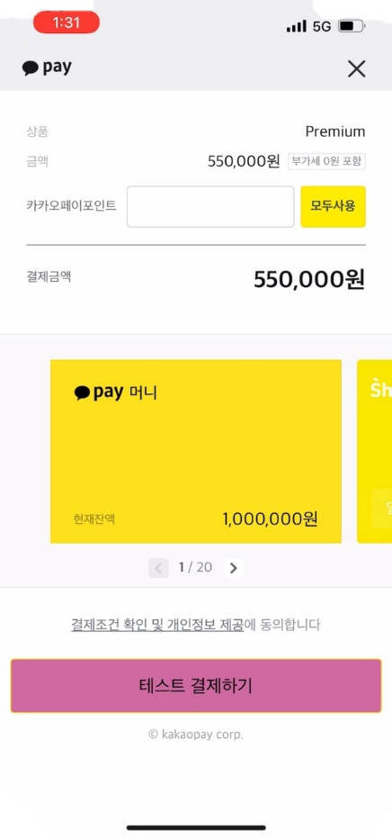
Team1 project
A Z U R E E
Subscription Platform
서비스 메뉴얼
구독 결제
Notes:
구독 클래스 결제 방법입니다.
카카오페이로 QR 코드 인증을 받으면 (클릭) 간단하게 결제가 가능합니다.

Slide 18
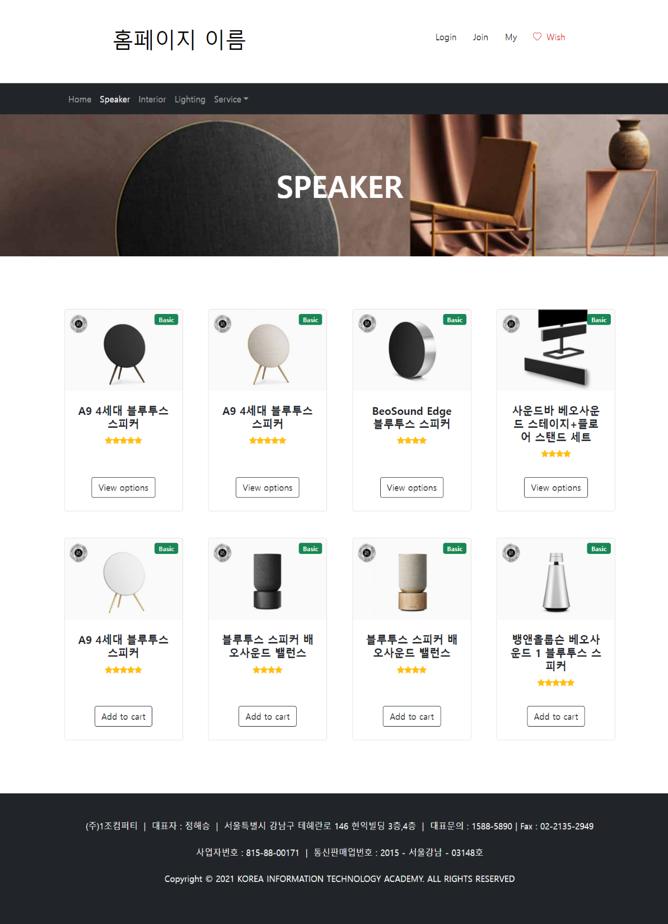
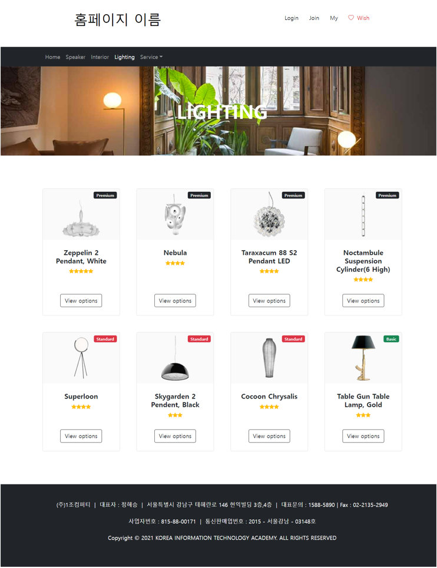
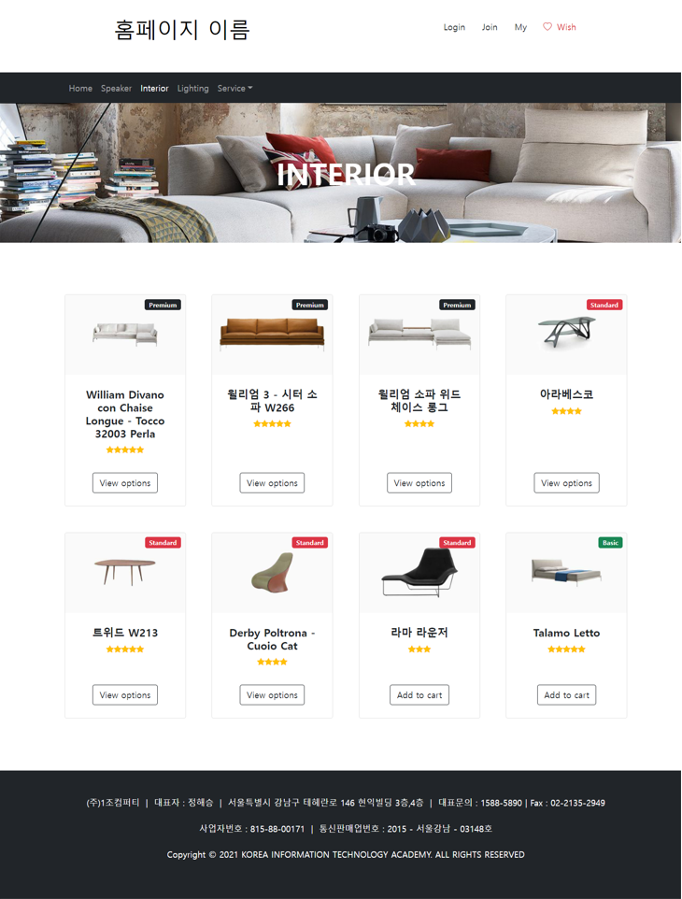
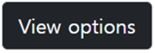
1조 Team project
PRESENTATION
Azuree company
서비스 메뉴얼
My page & wish
01. 서비스 개요
Notes:
구독권을 구매하셨다면 상품을 구매하는 방법을 알려드리겠습니다.
현재 저희 사이트에선 스피커 (클릭) 인테리어 (클릭) 조명을 판매하고 있습니다.

Slide 19
1조 Team project
PRESENTATION
Azuree company
서비스 메뉴얼
My page & wish
01. 서비스 개요

Slide 20
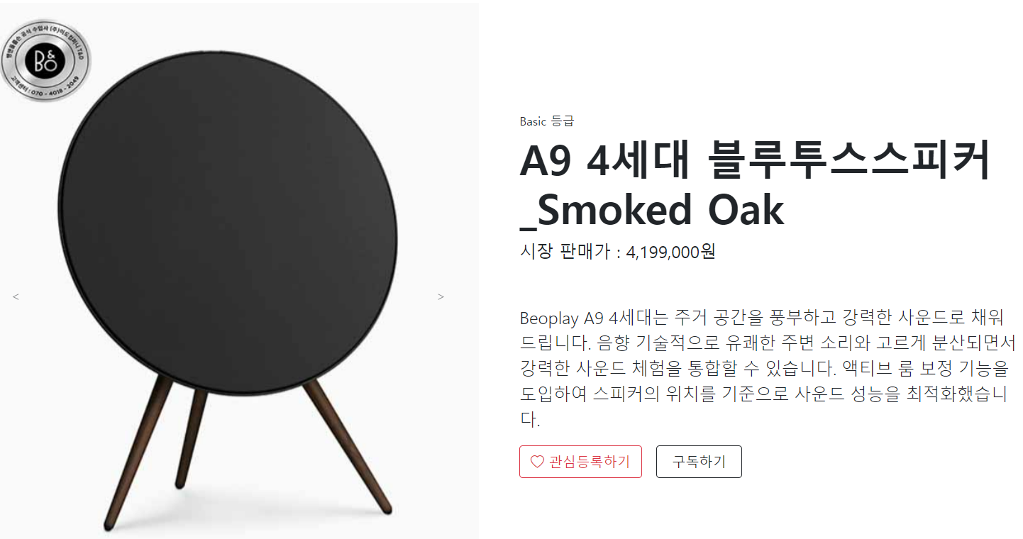
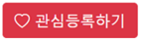
01. 서비스 개요
Notes:
이 중에서 A9 블루투스 스피커를 구매해보겠습니다.
상품메뉴는 추후에 구독할 수 있는 관심버튼과 구독하기 버튼을 눌러 바로 구독이 가능합니다.
(클릭) 먼저 관심 버튼을 눌러보겠습니다. (관심버튼 클릭)

Slide 21
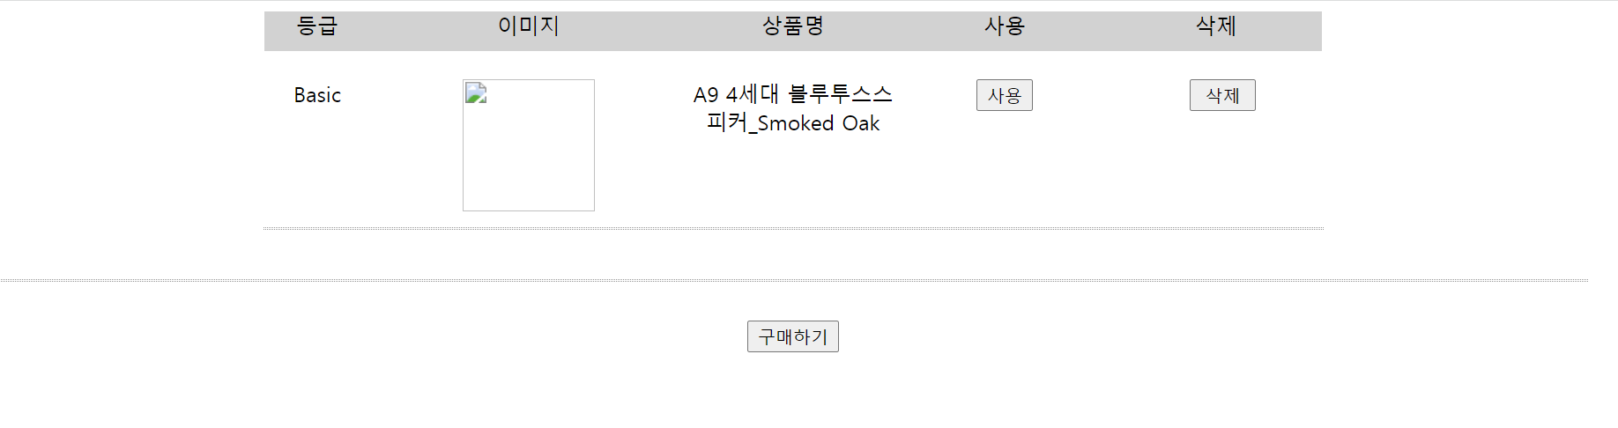
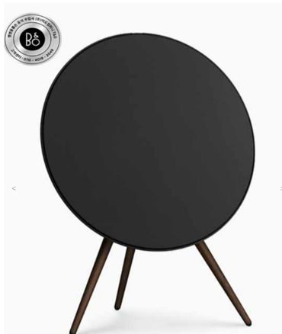
Notes:
관심버튼을 누르면 wish 리스트에 본인이 관심 보인 상품이 추가된 것을 확인할 수 있습니다.
여기서 삭제나 바로 구독이 가능합니다.

Slide 22
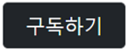
01. 서비스 개요
Notes:
이번엔 구독하기 버튼을 눌러보겠습니다. (클릭) (구독하기 버튼 클릭)

Slide 23
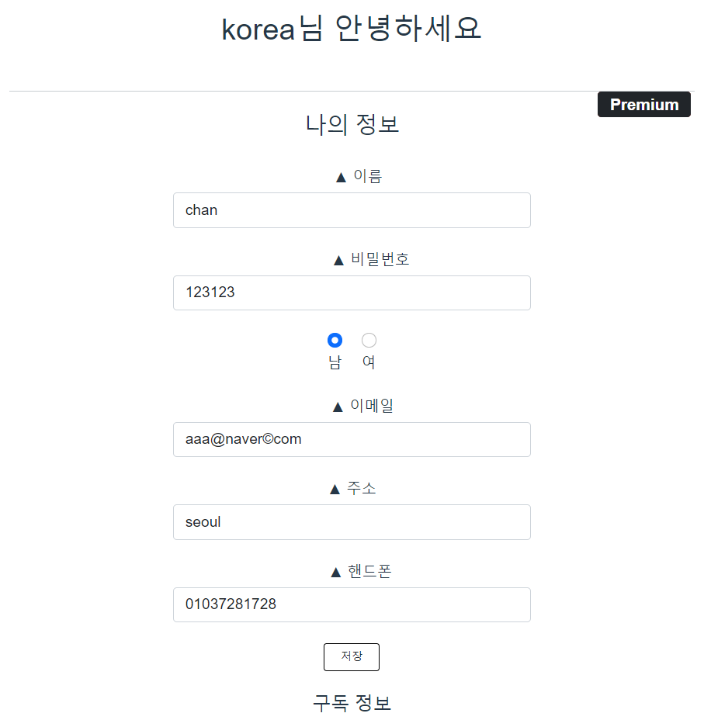
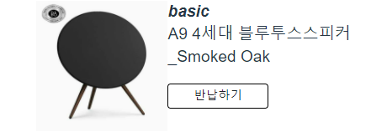
01. 서비스 개요
Notes:
구독버튼을 누르면 마이페이지에서 비어 있던 구독정보에 구독 상품이 추가 됩니다. (클릭)

Slide 24


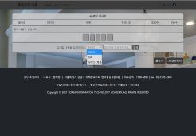
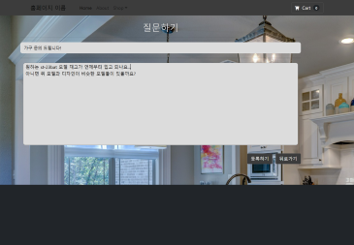

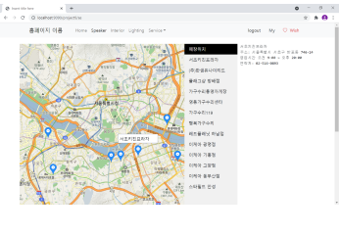
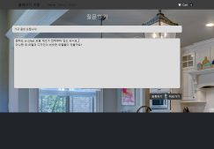
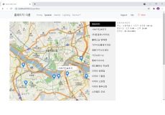

1조 Team project
Customer Service
PRESENTATION
Azuree company
서비스 메뉴얼
고객 서비스
Q&A board
Offline store
inquiry
Notes:
마지막으로 고객서비스 관련 설명입니다. (지도 사진 클릭)

Slide 25
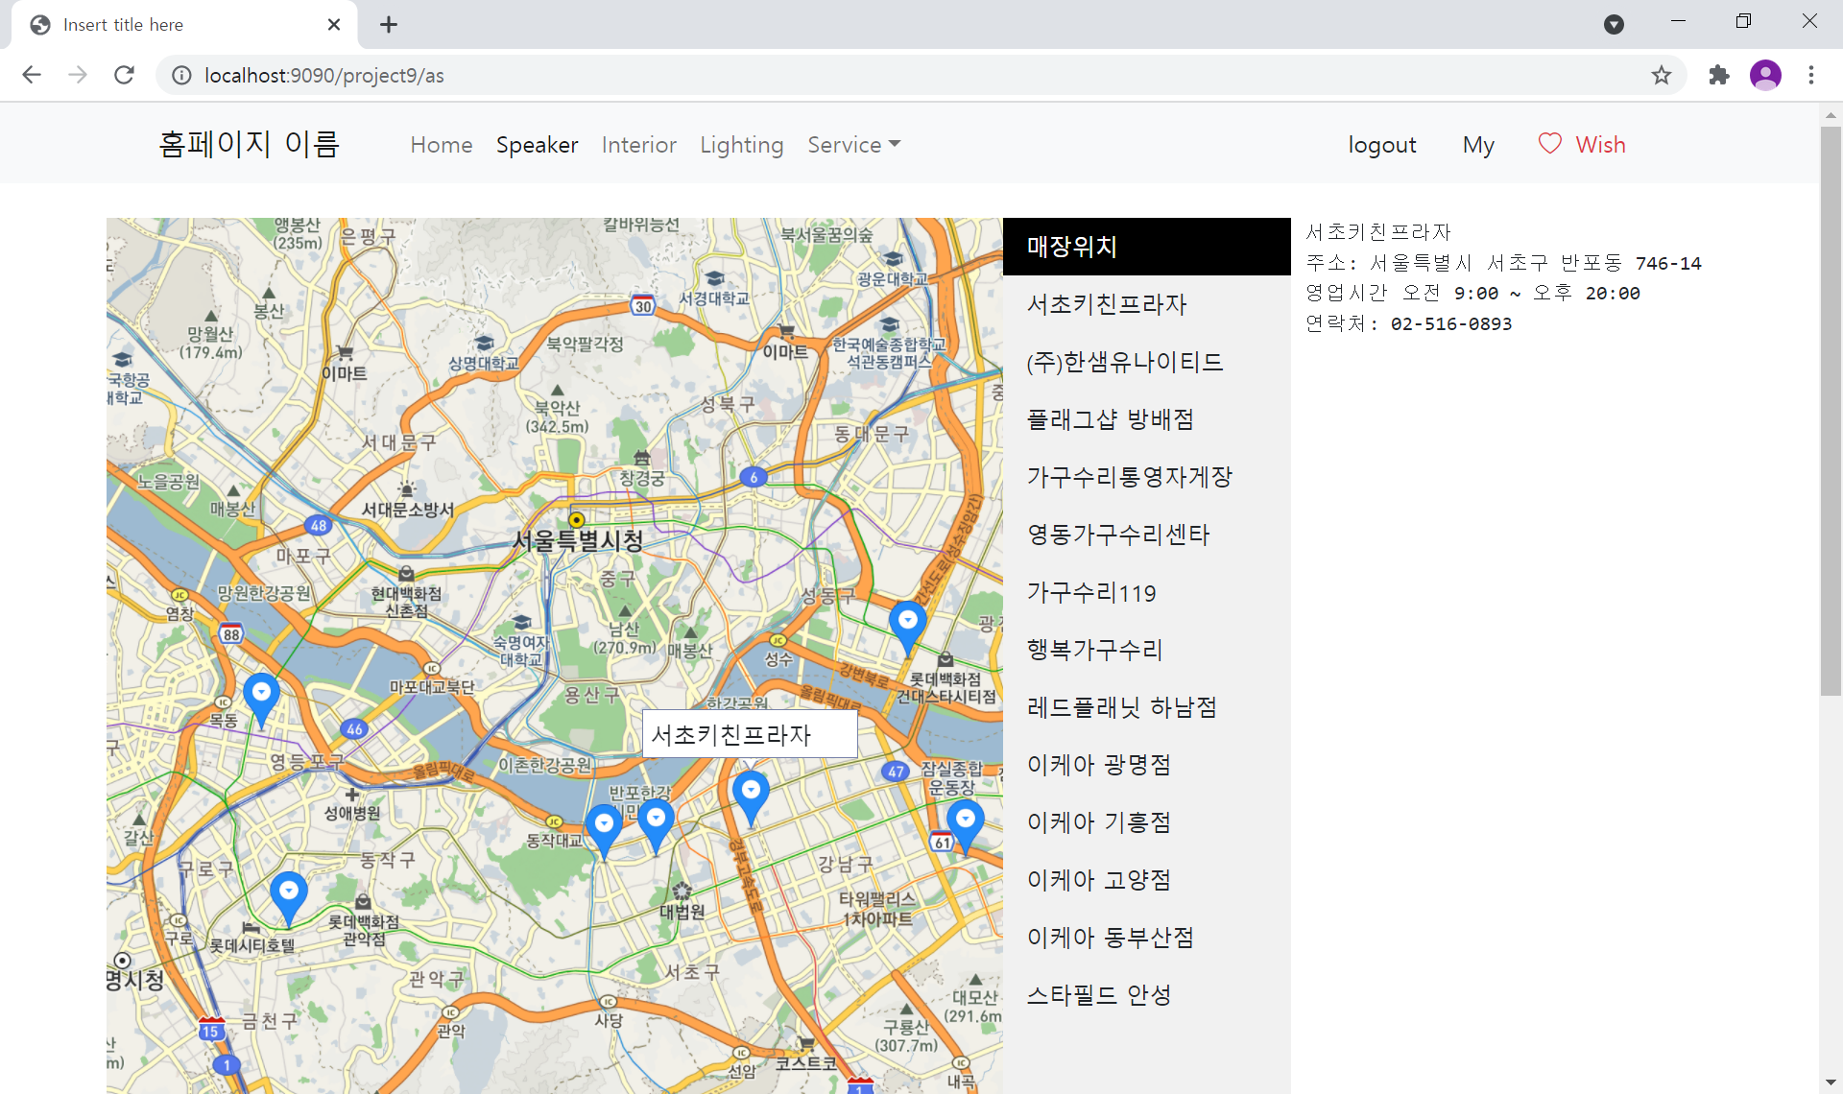
Notes:
저희는 구독예정인 상품을 보러 가거나,
구매하실 수 있도록 카카오맵을 통해 매장위치와 매장 정보를 안내해드리고 있습니다.

Slide 26
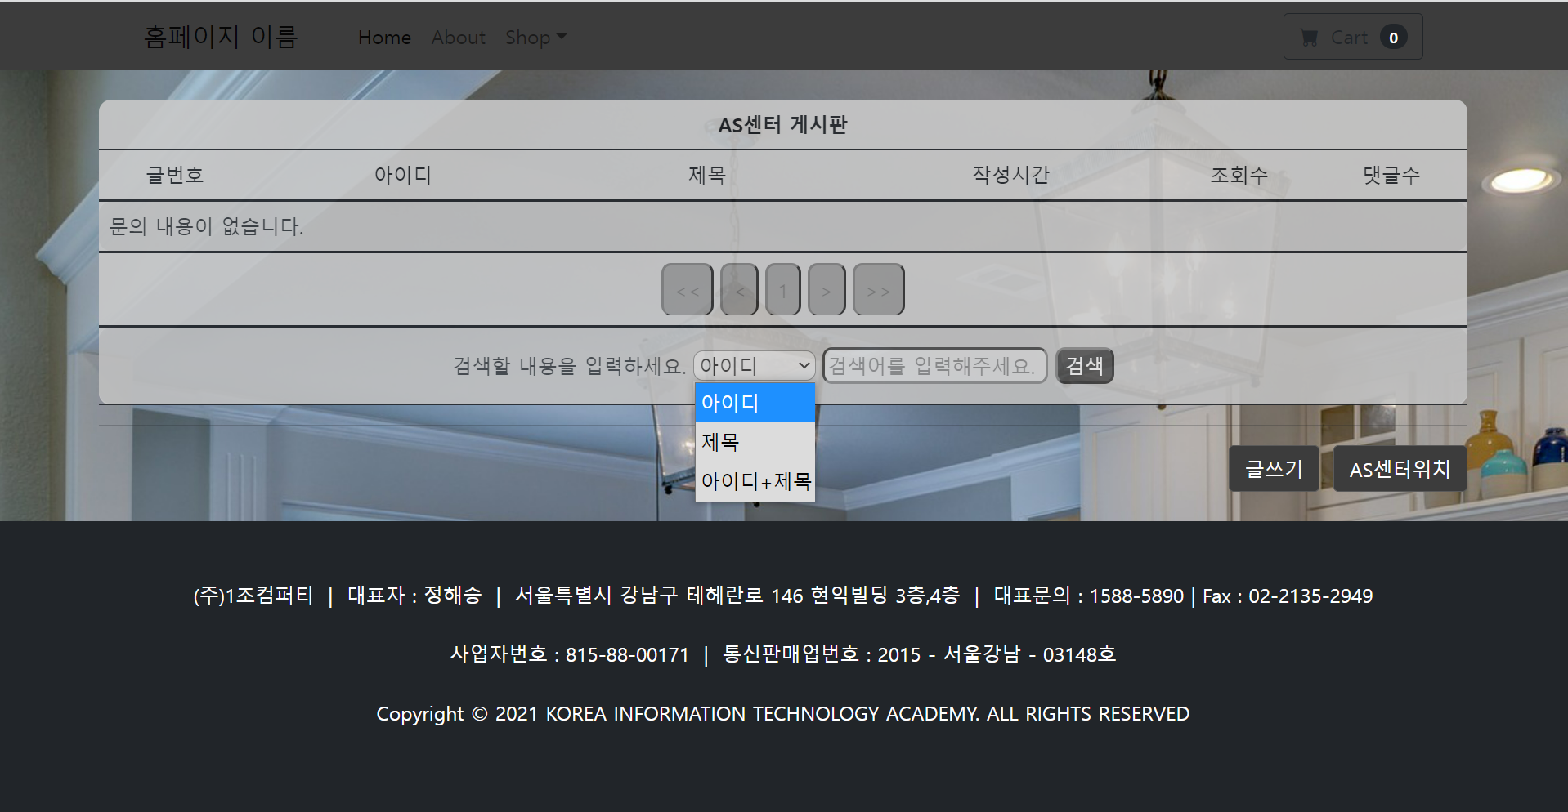
Notes:
고객님의 불편사항을 검토할 수 있도록 고객 문의 게시판을 운영하고 있습니다.
고객님이 문의하신 내용을 찾을 수 있도록 검색어 기능을 제공하고 있고 (클릭)

Slide 27
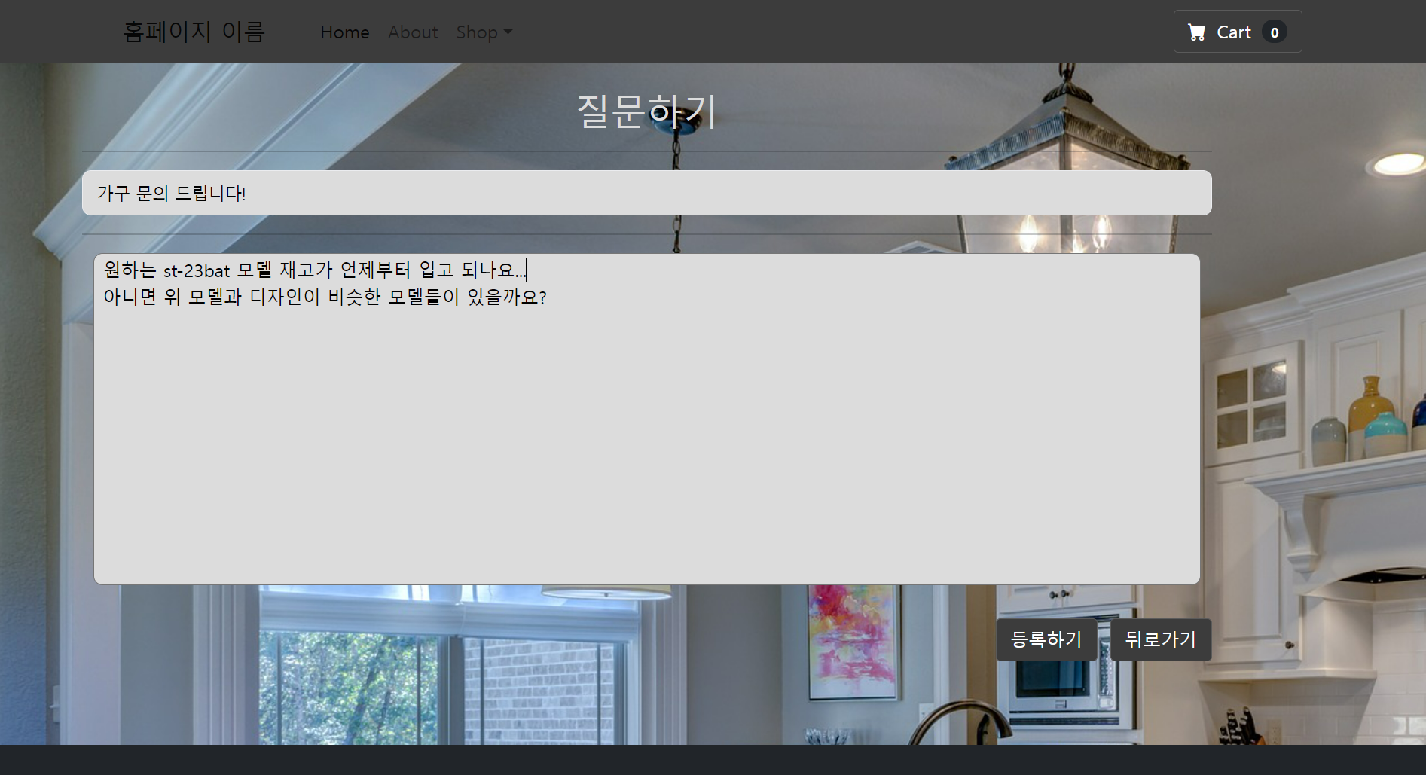
Notes:
제목과 글, 간단한 형식으로 문의하실 수 있습니다. (클릭) 이상으로 서비스 매뉴얼에 대한 설명을 마치겠습니다.

Slide 28

Part 2
서비스 구현

Slide 29





Part 2
서비스 구현 | 프로젝트 시스템
Model
View
Controller
프레임워크
서버 및 구조
데이터베이스
Team1 project
A Z U R E E
Subscription Platform

Slide 30
Part 2
서비스 구현 | VO 및 List 클래스
01. 주제
- 내용
J
메인 게시글 하나를 저장하는 VO
J
댓글 하나를 기억하는 VO
BoardVO.java
ReplyVO.java
J
한 페이지에 출력할 메인 게시글
리스트를 갖고 있는 List
J
메인 게시글 안에서
작성된 댓글을 갖고 있는 List
J
BoardList.java
ReplyList.java
J
상품 하나의 정보를 저장하는 VO
J
한 사람의 정보를 저장하는 VO
ItemVO.java
MemberVO.java
J
회원의 사용중인 제품 또는
관심 목록에 있는 제품 List
J
게시글을 검색할 때
정보기억 클래스
ItemList.java
SearchParam.java
Team1 project
A Z U R E E
Subscription Platform

Slide 31
Part 2
서비스 구현 | View 페이지
구독권을 구매할 수 있으며 해당 구독권에 대한 설명 및 홈페이지에 대한 소개가 있는 페이지
homePage.jsp
각 카테고리별로 전시된 상품들을 한 눈에 볼 수 있는 페이지
productMain.jsp
상품 카테고리 페이지에서 상품 선택시 개별 상품에 대한 상세 정보 및 관심 목록 등록,
구독 버튼이 있는 페이지
productDetail.jsp
회원이 있다면 필수적으로 있는 페이지로 하나의 페이지에서 display만 바꿔가며 구현하였음 회원가입 또는
id, pw 찾기 시 휴대폰 문자로 인증번호를 보내는 방식으로 구현하였으며 id 중복체크, 인증번호 체크 등은
비동기 방식으로 구현하였음.
loginPage.jsp
Team1 project
A Z U R E E
Subscription Platform

Slide 32
Part 2
서비스 구현 | View 페이지
주변에서 가장 가까운 매장 정보를 얻을 수 있는 페이지로 지도는 KAKAO MAP API를 사용하였음
as.jsp
상품에 대한 Q&A 또는 문의 또는 이용자들간의 커뮤니티 공간
comunity.jsp
개별 게시글에 댓글을 달거나 볼 수 있는 페이지
content.jsp
회원의 개인 정보 출력 및 수정 작업과 구독권을 가진 고객이 상품 사용 신청을 할 경우
사용중인 상품 목록을 보여주고 원할 때 반납할 수 있는 기능을 넣은 페이지,
추가적으로 구독권 변경, 취소, 회원 탈퇴 기능 등등
persnerInfo.jsp
회원이 상품을 관심 목록으로 추가한 상품들을 보고 사용하기 버튼 클릭 시 사용 신청이 되고 삭제시
목록에서 지워지는 기능을 하는 페이지
basket.jsp
Team1 project
A Z U R E E
Subscription Platform

Slide 33
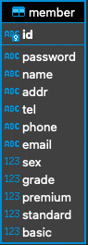
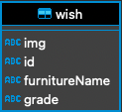
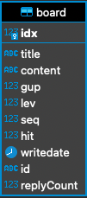
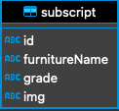
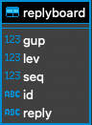
Part 2
서비스 구현 | DB 테이블 구조도
Team1 project
A Z U R E E
Subscription Platform
Notes:
회원 정보를 가지는 가장 핵심이 되는 엔터티를 토대로 파생되는 사용중인 제품 엔터티, wish 엔터티 게시판 엔터티 등이 있고 이들은 모두 member 엔터티의 기본키인 id를 외래키로 가진다.
댓글 엔터티인 replyboard는 member의 기본키 id와 board의 기본키인 idx를 외래키로 가진다.
Member의 기본키인 id를 외래키로 사용하여 회원의 my페이지 또는 관심목록 상품을 검색해오거나 삭제하는데 사용하였다.
외래키인 id를 토대로 게시글 검색 기능을 넣었으며 추가적으로 content로도 검색이 가능하게끔 해두었다.

Slide 34
Board.xml
Member.xml
wishAndChoice.xml
MybatisDAO.java
BoardController.java
MemberController.java
ViewController.java
Community.jsp
loginPage.jsp
homepage.jsp
Content.jsp
Basket.jsp
productMain.jsp
Insert.jsp
presnerInfo.jsp
productDetail.jsp
searchComunity.jsp
as.jsp
Notes:
다음은 우리 프로젝트의 구조도이다.
DB와의 연결에서는 Mybatis를 사용하였으며 컨트롤러는 게시판과 관련된 요청을 받는 컨트롤러, 회원과 관련된 컨트롤러, 그리고 상품 페이지와 관련된 컨트롤러 이렇게 3가지로 나누었으며 각 페이지에서 컨트롤러로 요청을 보내고 컨트롤러에서 전처리 후 DAO 인터페이스의 추상 메소드를 호출하여 sql문을 실행하는 방식으로 진행하였다.
현재 구조에서 우리는 Service 클래스를 사용하지 않았는데 그 이유는 Service 클래스의 사용으로 인한 코드 분할이 오히려 코드의 복잡성을 더 높인다고 생각했기 때문이다.
물론 여기서 더 규모가 커진다면 그런 분할이 필요할 거라고도 느끼며 규모가 커진 뒤에 Service 클래스를 추가하려하면 일이 더 힘들 수도 있으므로 처음부터 추가했어야 했나 하는 생각도 든다.

Slide 35

Part 3
주요 코드 / API

Slide 36
Part 3
주요 코드/API | 팀원소개
김상민
이지수
ㆍ메인페이지 디자인
ㆍ상품, 디테일 페이지 디자인
ㆍ네비게이션, 풋터 디자인
ㆍ로그인 / 회원가입 페이지 디자인
ㆍ상품 전체적인 자료수집
ㆍ카카오맵 api 구현
ㆍ카카오페이 api 구현
ㆍ as페이지 구현 및 디자인
ㆍ개인정보페이지 기능 구현
팀원 소개
김민준
이정준
ㆍDB 테이블 관계 정리 및 정규화
ㆍ게시판 기능구현 및 디자인
ㆍ구독권 구매, 관심 상품 등록 기능
ㆍ상품 사용, 삭제, 반납등 세부기능 구현
ㆍ문자메시지 api 기능 구현
ㆍ로그인 기능 회원가입기능 구현
ㆍ ID / PW 찾기 기능 구현
ㆍ프로젝트 기획 및 전체적인 구상
ㆍPPT 전체적인 기획 및 구상
김안웅
ㆍ개인정보 페이지 디자인
ㆍ 로그인 / 회원가입 페이지 서브디자인
ㆍID / PW 찾기 페이지 디자인
ㆍPPT 전반적 디자인
Team1 project
A Z U R E E
Subscription Platform

Slide 37



Part 3
Part 3
주요 코드/API | 서비스 전체 사용API
주요 코드/API | 서비스 전체 사용 API
Offline Store
회원 가입 서비스
애프터 서비스
AZUREE
Premium subscription economy
결제 서비스
Login & join
AS & service
Team1 project
A Z U R E E
Subscription Platform

Slide 38

Part 3
주요 코드/API | 카카오맵 API
Offline Store
AZUREE
Premium subscription economy
Login & join
AS & service
특징: 마커를 누르면 매장 정보가 표시된다. 지도를 드래그 할수 있고 옆에 정보를 누르면 오른쪽에 매장의 상세 정보 나옴
Team1 project
A Z U R E E
Subscription Platform

Slide 39

Part 3
Part 3
주요 코드/API | 서비스 전체 사용API
주요 코드/API | 카카오맵 API
Offline Store
AZUREE
Premium subscription economy
Login & join
AS & service
카카오 맵 api를 구현하기 위해선 카카오 개발자 페이지에 들어가서 앱 키를 발급 받아야 한다.
Team1 project
A Z U R E E
Subscription Platform

Slide 40

Part 3
주요 코드/API | 카카오맵 API
Offline Store
AZUREE
Premium subscription economy
자신이 호스팅할 사이트 도메인을 넣어줘야 맵 사용가능
Login & join
AS & service
Team1 project
A Z U R E E
Subscription Platform

Slide 41

Part 3
Part 3
주요 코드/API | 서비스 전체 사용API
주요 코드/API | 카카오맵 API
Offline Store
AZUREE
Premium subscription economy
카카오 맵 페이지로 들어가서 wizard 버튼에서 내가 만들고 싶은 지도 유형을 선택한다음 밑에 html, javascript 코드를 복사해 jsp 파일에 넣어준다.
Login & join
AS & service
Team1 project
A Z U R E E
Subscription Platform

Slide 42

Part 3
주요 코드/API | 카카오맵 API
Offline Store
AZUREE
Premium subscription economy
Login & join
AS & service
처음 화면에 발급 받은 앱 키를 넣어주면 지도는 바로 생성된다.
Team1 project
A Z U R E E
Subscription Platform

Slide 43

Part 3
Part 3
주요 코드/API | 서비스 전체 사용API
주요 코드/API | 카카오맵 API
Offline Store
AZUREE
Premium subscription economy
Login & join
AS & service
상단의 코드는 지도를 생성하고 지도의 처음 화면의 중심 좌표를 설정해 준다.
Data라는 이차원 배열에 마커가 표시된 위도와 경도, 매장의 정보를 넣어준다.
Team1 project
A Z U R E E
Subscription Platform

Slide 44

Part 3
주요 코드/API | 카카오맵 API
Offline Store
AZUREE
Premium subscription economy
Login & join
AS & service
마커를 생성하는 코드 들을 for문안에 넣어주고 이차원 배열에 있는 데이터를 순서대로 넣어준다.
인포윈도우를 생성하고 마우스 리스너 이벤트를 for문 안에 넣어주어 마우스를 감지한다.
Team1 project
A Z U R E E
Subscription Platform

Slide 45

Part 3
Part 3
주요 코드/API | 서비스 전체 사용API
주요 코드/API | 카카오맵 API
Offline Store
AZUREE
Premium subscription economy
마우스 이벤트 윈도우는 카카오맵 페이지에서 원하는 옵션을 설정해 가져오면 된다.
Login & join
AS & service
Team1 project
A Z U R E E
Subscription Platform

Slide 46

Part 3
주요 코드/API | 카카오맵 API
Offline Store
AZUREE
Premium subscription economy
사용할 인포윈도우를 표시하고 닫는 함수
Login & join
AS & service
Team1 project
A Z U R E E
Subscription Platform

Slide 47




Part 3
Part 3
주요 코드/API | 서비스 전체 사용API
주요 코드/API | 카카오맵 API
마우스를 올리면 인포윈도우가 생성된다.
Offline Store
AZUREE
Premium subscription economy
Login & join
AS & service
줌인 줌 아웃시 마커의 크기가 자연스럽게 조절된다.
지도를 원하는 위치로 자유롭게 드래그가 가능하다.
Team1 project
A Z U R E E
Subscription Platform

Slide 48

Part 3
주요 코드/API | 카카오페이 API
Offline Store
AZUREE
Premium subscription economy
Login & join
AS & service
Team1 project
A Z U R E E
Subscription Platform

Slide 49
Part 3
주요 코드/API | 카카오페이 API
01. 주제
Offline Store
AZUREE
Premium subscription economy
Login & join
AS & service
카카오 페이 api를 구현하기 위해선 카카오 개발자 페이지에 들어가서 앱키를 발급 받아야 한다.
Team1 project
A Z U R E E
Subscription Platform

Slide 50
Part 3
주요 코드/API | 카카오페이 API
Offline Store
AZUREE
Premium subscription economy
Login & join
AS & service
자신이 호스팅할 사이트 도메인을 넣어줘야 카카오페이를 사용가능하다
Team1 project
A Z U R E E
Subscription Platform

Slide 51

Part 3
주요 코드/API | 카카오페이 API
Offline Store
AZUREE
Premium subscription economy
카카오페이 api 구현 시 기본적으로 작성해야 할 코드
Login & join
AS & service
Team1 project
A Z U R E E
Subscription Platform

Slide 52

Part 3
주요 코드/API | 카카오페이 API
Offline Store
AZUREE
Premium subscription economy
버튼이 클릭되었을때 실행되는 비동기식 ajax 방식으로 구현 새로운 창이 뜨게 했다.
Login & join
AS & service
Team1 project
A Z U R E E
Subscription Platform

Slide 53


Part 3
주요 코드/API | 카카오페이 API
Offline Store
AZUREE
Premium subscription economy
카카오페이 api 구현시 확인해야할 형식과 파라미터 값
Login & join
AS & service
Team1 project
A Z U R E E
Subscription Platform

Slide 54
Part 3
주요 코드/API | 카카오페이 API
url 클래스 => 어떤장소에 갈때 주소를 알아야 가듯 원하는 웹사이트에 갈때 필요하다
매개변수를 문자열로 https:// + 호스트 + 매핑주소를 넘겨주고 익셉션 처리를 해준다.
Offline Store
HttpUrlConnection클래스로 클라이언트가 원하는 카카오 페이 서버를 연결시켜준다.
(HttpUrlConnection) url 로 형변환후 openconnection() 메소드로 객체를 선언한다.
Connection의 연결방식을 post라고 정해준다.
AZUREE
setRequestProperty 로 서버연결 인증방식을 심어주고 카카오 어드민키를 넣어준다.
setRequestProperty 로 Content-Type 을 넣어준다.
Premium subscription economy
서버연결 setDoOutput에 true를 넣어주고 내가 서버에 전달할게 있다고 표현한다.
setDoInput은 디폴트값이 true라서 안적어 줘도 된다.
Login & join
AS & service
Team1 project
A Z U R E E
Subscription Platform

Slide 55


Part 3
주요 코드/API | 카카오페이 API
OuputStream 클래스로 서버에 정보를 전달한다.
getOutputStream() 메소드로 전달할 준비를한다.
DataOutputStream 클래스로 전해줄 데이터를 매개변수로 넣어주고 객체를 선언한다.
Offline Store
DataOutputStream 객체에 writeBytes로 파라미터 값을 넘겨주면 알아서 형변환을 해서 바이트타입으로 전달한다. 넘길때 는 바이트 타입으로 넘겨줘야 한다.
DataOutputStream 객체에 close()로 사용한 함수를 닫아준다. 꼭 닫아 줘야 데이터가 전달된다.
AZUREE
int형 result 변수를 선언해 httpUrlConnection객체에 getResponseCod()로 결과 정보를 int형으로 받는다.
Premium subscription economy
InputStream 클래스를 선언해 result 결과가 200이면 getOutputStream()으로
InputStream 클래스를 선언해 result 결과가 200이 아니고 원하는 결과가 나오지 않으면 getErrorStream으로 받아준다.
Login & join
AS & service
Team1 project
A Z U R E E
Subscription Platform

Slide 56

Part 3
주요 코드/API | 카카오페이 API
받아온것을 읽어줄 InputStreamReader 객체로 InputStream의 객체를 매개변수로 넣어주어 받아온 데이터를 읽어준다.
Offline Store
BufferedReader로 읽어온 데이터를 매개변수로 넣어주면 알아서 문자열로 형변환 해서 읽어준다.
그래서 받아온것을 bufferedReader 객체에서 readline()으로 결과를 리턴시켜준다.
AZUREE
Premium subscription economy
에러처리
Login & join
AS & service
Team1 project
A Z U R E E
Subscription Platform

Slide 57


Part 3
주요 코드/API | 카카오페이 API
결제할 등급, 결제한 게스트의 id, 결제할 등급의 가격을 넘겨받아서 파라미터에 넣을 준비를 한다
Offline Store
AZUREE
Premium subscription economy
기본적으로 넘겨줘야할 parameter 값.
Login & join
AS & service
중복 결제를 방지하기 위해 이미 구매한 사람인지 아닌지를 판단해준다.
DAO에서 아이디 값을 넘겨받아 등급을 가져오는 sql select 문을 사용하여 구매하지 않은 사람만 구매할수 있게 해준다 .
Team1 project
A Z U R E E
Subscription Platform

Slide 58

Part 3
주요 코드/API | 카카오페이 API
Offline Store
AZUREE
이때 통신에 문제 없이 원하는 결과를 얻어왔다면(Http 코드가 200) 구입한 회원의 아이디와 구입한 등급의 정보를 넘겨받아 update 하는 sql 문을 실행한다.
Premium subscription economy
Login & join
AS & service
Team1 project
A Z U R E E
Subscription Platform

Slide 59


Part 3
주요 코드/API | 회원가입 기능
Team1 project
A Z U R E E
Subscription Platform
Notes:
로그인, 아이디 찾기, 비밀번호 재설정 등의 부분에서 사용한 작업 과정은 모두 회원가입 페이지에 유사하게 들어있으므로 회원 가입 페이지를 통해서 설명을 하겠습니다.
코드를 보기 전에 현재의 화면에서 본다면 대략적으로 id 중복 검사를 클릭시 ajax 방식으로 컨트롤러에 요청을 보낸 뒤 DB에서 중복되는 값이 없는지를 확인 후 사용 승인, 불가 등을 나타내주었고 승인시 hidden 속성의 input 태그의 밸류를 달리 하는 방식으로 체크하였습니다.
패스워드 등의 패턴 체크 및 일치 여부 역시 판단하였으며 가입하기 클릭시 인증 번호 확인 여부, 중복 검사 여부, 패턴 체크, 패스워드 일치 여부 등을 체크하는 함수를 재실행하여 완전히 통과된 경우 회원 가입이 가능하게 하였습니다.

Slide 60

Part 3
주요 코드/API | 인증번호 체크 Ajax
Team1 project
A Z U R E E
Subscription Platform
Notes:
회원 가입과 관련하여 가장 핵심이 되는 부분입니다.
인증번호 받기를 클릭할 경우 해당 태크의 휴대폰 번호인 value를 얻어와서 우리가 작성한 coolsms 문자 메시지 api로 전송합니다. 그리고 result가 1인 경우에는 없는 번호인 것으로 하였고 그 외에는 제대로 전송이 된 경우이므로 phoneCheckNum에 인증번호를 담아두고 나중에 phoneNumBtn 버튼 클릭시 인증 번호를 제대로 입력하였는지를 체크합니다. 인증번호를 입력받는 부분과 확인 버튼 역시 display:block으로 설정하여 나태내었습니다.

Slide 61

Part 3
주요 코드/API | Coolsms API
Team1 project
A Z U R E E
Subscription Platform
Notes:
현재 보이는 코드는 coolsms의 api 코드로 휴대폰 번호를 받아온 뒤 그 번호를 to라는 키 값의 value로 넣어주고 우리가 만든 randNum을 text에 붙여서 보내줍니다.
만일 잘못된 번호일 경우 obj의 메시지의 뒤에서 두번째 문자가 1이 나오는데 {~~~~~ error : 1} 이것을 이용하여 제대로 된 번호인지 아닌지를 판별 후 잘못된 번호 입력시에는 ajax로 1을 보내고 제대로 된 경우에는 인증번호를 ajax로 보내고 이전 장에서 설명한 방식으로 진행합니다.

Slide 62

Team1 Project
Thank you

